Slide 1
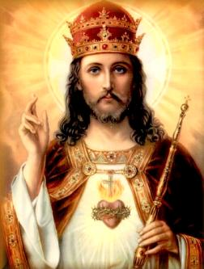
PARROQUIA
NUESTRA SEÑORA DE LA SALUD
cC
R
U
C
I
F
I
C
A
D
O
Solemnidad de Nuestro Señor Jesucristo Rey del Universo
Bendito el que viene
en nombre
del Señor,
bendito el reino
que llega,
el de nuestro
Padre David.

Slide 2
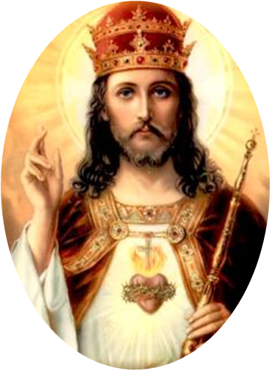
CANTO DE ENTRADA
SI TUVIERAS FE
Si tuvieras fe como un granito de mostaza, Eso dice el Señor (Bis)
1. Tú le dirías a las montañas: Muévanse, muévanse, muévanse (Bis)
Y las montañas se moverán, se moverán, se moverán (Bis)
2. Tú le dirías al que esta enfermo: Sanate, sanate, sanate (Bis)
Y el que esta enfermo se sanara, se sanara, se sanara (Bis)

Slide 3
cC
R
U
C
I
F
I
C
A
D
O
Ten piedad Señor, ten piedad soy pecador, ten piedad. (Bis)
Y de mi, Cristo apiádate, contra ti yo peque. (Bis)
Ten piedad Señor, ten piedad soy pecador, ten piedad. (Bis)

Slide 4
Por la vida de los hombres, Gloria a ti Señor, por el agua y por la tierra, Gloria a ti Señor, por los niños y las flores por tus manos creadoras /de la vida y de la historia, te alabamos Señor/
Gloria a Dios en las alturas y en la tierra al hombre paz (Bis) /que ama la verdad y siembra fraternidad, que ama la justicia y lucha por la igualdad/ (Bis)

Slide 5
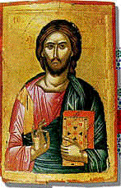
Lectura De la Profecía de Ezequiel
(34, 11-12. 15-17)
A vosotros, mis ovejas, voy a juzgar entre oveja y oveja

Slide 6
Al Salmo respondemos todos:
El señor es mi pastor, nada me falta.

Slide 7
Lectura De la Carta del apóstol San Pablo a los Corintios (15, 20-26. 28)
Devolverá a Dios Padre su reino, y así Dios lo será todo para todos

Slide 8
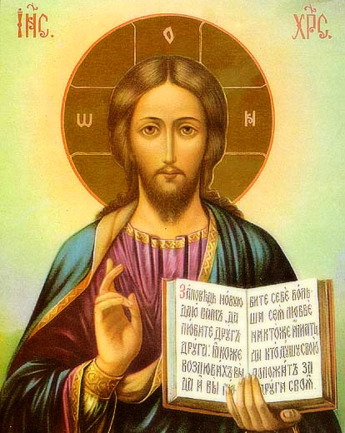
Rey de Reyes, Señor de señores,
Gloria aleluya (Bis)
Cristo príncipe de paz, Gloria aleluya (Bis)

Slide 9
cC
R
U
C
I
F
I
C
A
D
O
LEAMOS la Palabra: ¿Qué DICE el texto
PROCLAMACION
del Evangelio
de Jesucristo,
según San Mateo
Gloria a Ti, Señor
SOLEMNIDAD DE NUESTRO SEÑOR JESUCRISTO REY DEL UNIVERSO - CICLO A

Slide 10
cC
R
U
C
I
F
I
C
A
D
O
LEAMOS la Palabra: ¿Qué DICE el texto?
El juicio de las naciones
³¹ Cuando el Hijo del Hombre llegue con majestad, acompañado de todos sus ángeles, se sentará en su trono de gloria ³² y todas las naciones serán reunidas en su presencia. Él separará a unos de otros, como un pastor separa las ovejas de las cabras. ³³ Colocará a las ovejas a su derecha y a las cabras a su izquierda.
Evangelio:
San Mateo
25,31-46
SOLEMNIDAD DE NUESTRO SEÑOR JESUCRISTO REY DEL UNIVERSO - CICLO A - LECTIO DIVINA

Slide 11
cC
R
U
C
I
F
I
C
A
D
O
LEAMOS la Palabra: ¿Qué DICE el texto?
³⁴ Entonces el rey dirá a los de la derecha: Vengan, benditos de mi Padre, a recibir el reino preparado para ustedes desde la creación del mundo. ³⁵ Porque tuve hambre y me dieron de comer, tuve sed y me dieron de beber, era emigrante y me recibieron, ³⁶ estaba desnudo y me vistieron, estaba enfermo y me visitaron, estaba encarcelado y me vinieron a ver.
³⁷ Los justos le responderán: Señor, ¿cuándo te vimos hambriento y te alimentamos, sediento y te dimos de beber, ³⁸ emigrante y te recibimos, desnudo y te vestimos? ³⁹ ¿Cuándo te vimos enfermo o encarcelado y fuimos a visitarte?
Evangelio:
San Mateo
25,31-46
SOLEMNIDAD DE NUESTRO SEÑOR JESUCRISTO REY DEL UNIVERSO - CICLO A - LECTIO DIVINA

Slide 12
cC
R
U
C
I
F
I
C
A
D
O
LEAMOS la Palabra: ¿Qué DICE el texto?
⁴⁰ El rey les contestará: Les aseguro que lo que hayan hecho a uno solo de éstos, mis hermanos menores, me lo hicieron a mí. ⁴¹ Después dirá a los de su izquierda: Apártense de mí, malditos, vayan al fuego eterno preparado para el Diablo y sus ángeles. ⁴² Porque tuve hambre y no me dieron de comer, tuve sed y no me dieron de beber, ⁴³ era emigrante y no me recibieron, estaba desnudo y no me vistieron, estaba enfermo y encarcelado y no me visitaron.
Evangelio:
San Mateo
25,31-46
SOLEMNIDAD DE NUESTRO SEÑOR JESUCRISTO REY DEL UNIVERSO - CICLO A - LECTIO DIVINA

Slide 13
cC
R
U
C
I
F
I
C
A
D
O
LEAMOS la Palabra: ¿Qué DICE el texto?
⁴⁴ Ellos replicarán: Señor, ¿cuándo te vimos hambriento o sediento, emigrante o desnudo, enfermo o encarcelado y no te socorrimos? ⁴⁵ Él responderá: Les aseguro que lo que no hicieron a uno de estos más pequeños no me lo hicieron a mí. ⁴⁶ Éstos irán al castigo perpetuo y los justos a la vida eterna.
Evangelio:
San Mateo
25,31-46
Palabra del Señor
R/. Gloria a Ti, Señor Jesús
SOLEMNIDAD DE NUESTRO SEÑOR JESUCRISTO REY DEL UNIVERSO - CICLO A - LECTIO DIVINA

Slide 14
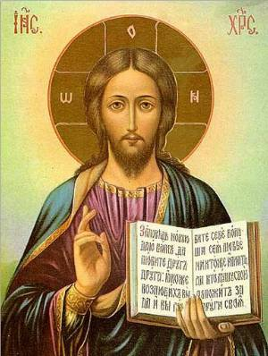
LA SOLEMNIDAD DE CRISTO REY
1. LA PREOCUPACIÓN DEL FINAL NOS HACE TOMAR CONCIENCIA DE NUESTRO EXAMEN PERSONAL

Slide 15
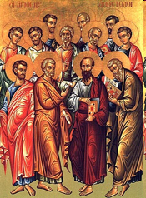
2. LA PARTICIPACIÓN: Él separará a unos de otros, como un pastor separa las ovejas de las cabras. Colocará a las ovejas a su derecha y a las cabras a su izquierda.

Slide 16
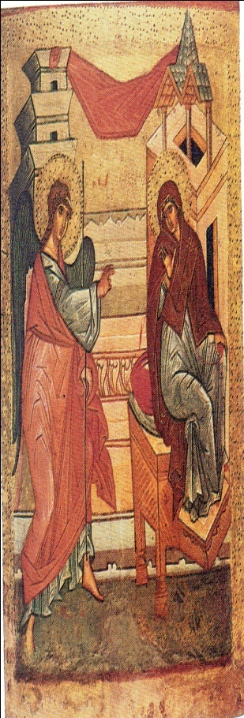
3. LA SOLIDARIDAD: “Si Cristo lo hizo por mí, mi hermano lo necesita de mí (cuando…necesidades…existencial…)”

Slide 17
Preguntas para la semana
1. ¿Tengo el hábito de ver a Cristo en los pobres?
2 En este momento, ¿en qué lado de Jesús estaría, de acuerdo con la parábola?
3. ¿Es realmente Dios el único pastor de mi vida? ¿Sé acudir a él en momentos de dificultad o de oscuridad? ¿Sé estar a solas con él y gozar de su presencia?
4. ¿Hay en mi comunidad cristiana: alegría, paz, sosiego? ¿O vive turbada y con sobresaltos?
5. ¿Soy fuente para tanta gente sedienta? ¿Soy seguridad para tanta gente insegura? ¿Soy remanso de paz para tanta gente turbada?

Slide 18
Esta es nuestra fe. Esta es la fe de la Iglesia, que nos gloriamos de profesar en Cristo Jesús, nuestro Señor.

Slide 19
TODOS:
Rey de la gloria, escúchanos.

Slide 20
OFERTORIO
Te presentamos el vino y el pan, bendito seas por siempre Señor.
Bendito seas Señor, por este pan que nos diste, fruto de la tierra y del trabajo de los hombres.
Te presentamos el vino y el pan, bendito seas por siempre Señor.
Bendito seas Señor, el vino Tú nos lo diste, fruto de la tierra y del trabajo de los hombres.
Te presentamos el vino y el pan, bendito seas por siempre Señor.

Slide 21
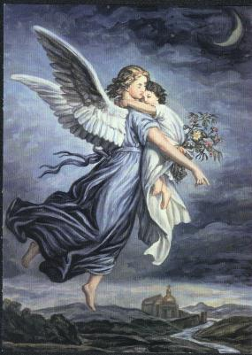
SANTO
Santo es el Señor, mi Dios, digno de alabanza. A Él el poder, el honor y la gloria. (Bis)
Hosanna (hosanna), Hosanna (hosanna), Hosanna oh Señor. (Bis)
Bendito el que viene en nombre del Señor. Con todos tus santos cantamos para Ti (Bis)
Hosanna (hosanna), Hosanna (hosanna), Hosanna oh Señor (Bis)

Slide 22
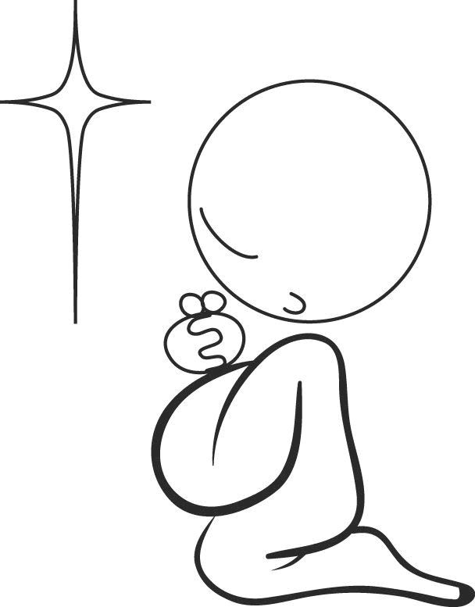
LLEGAMOS AL MOMENTO MÁS IMPORTANTE DE LA EUCARISTÍA
NOS PONEMOS DE RODILLAS

Slide 23
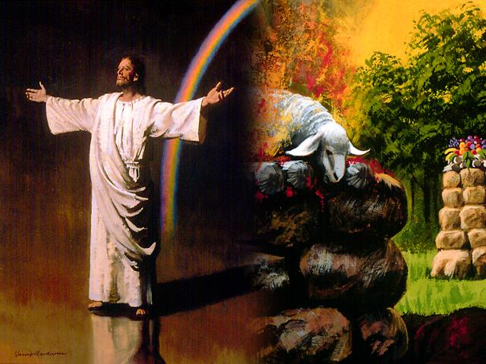
CORDERO
No hay un saludo más lindo que el saludo de un cristiano (Bis) se dan la mano y se dicen Dios te bendiga, mi hermano (Bis)
Cordero de Dios que quitas el pecado de los hombres, ten piedad de nuestras almas y concédenos la paz.

Slide 24
CANTO DE COMUNIÓN
QUE DETALLE SEÑOR
Te acercaste a mi puerta, pronunciaste mi nombre, yo temblando te dije: aquí estoy Señor. Tu me hablaste de un reino, de un tesoro escondido, de un mensaje fraterno, que encendió mi ilusión.
Que detalle Señor, has tenido conmigo, cuando me llamaste, cuando me elegiste, cuando me dijiste que tú eras mi amigo; que detalle Señor has tenido conmigo.

Slide 25
2. Yo deje casa y pueblo, por seguir tu aventura, codo a codo contigo comencé a caminar. Han pasado los años y aunque aprieta el cansancio, paso a paso te sigo sin mirar hacia atrás Que detalle Señor, has tenido conmigo, cuando me llamaste, cuando me elegiste, cuando me dijiste que tú eras mi amigo; que detalle Señor has tenido conmigo.

Slide 26
3. Que alegría yo siento, cuando oigo tu nombre, que sosiego yo siento cuando oigo tu voz, que emoción me estremece, cuando escucho en silencio, tu palabra que aviva mi silencio interior.
Que detalle Señor, has tenido conmigo, cuando me llamaste, cuando me elegiste, cuando me dijiste que tú eras mi amigo; que detalle Señor has tenido conmigo.

Slide 27
“Adopta una banca”
Faltan pocas bancas para
Empezar nuestro arreglo de las
Mismas, y así embellecer nuestro templo.
*Se acerca la navidad y esperamos los regalos
Para ayudar a niños pobres
De sectores cercanos.
*Contaremos en navidad con la presencia de dos seminaristas Eudistas
Para la novena de navidad por sectores.
Apunta tu sector en el despacho para visitarte y organizar la novena.
CJM

